Slide 1
Thứ Hai ngày 27 tháng10năm 2025
Tiếng Việt
CHỦ ĐỀ: Mảnh ghép yêu thương
GIÓ VƯỜN (T1, 2)

Slide 2




KHỞI ĐỘNG

Slide 3
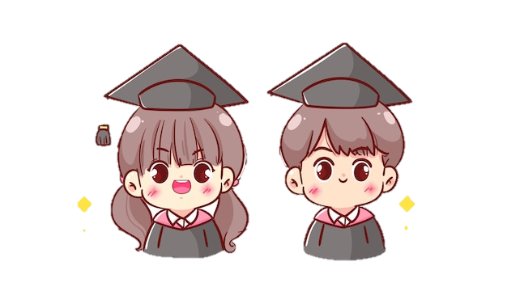

Thảo luận nhóm đôi để giải câu đố sau :
Sinh ra từ mặt trời hồng
Cho cây xanh lá, cho bừng sắc hoa
Là gì?
Đáp án : Nắng

Slide 4
Thảo luận nhóm đôi để giải câu đố sau :
Mênh mông không sắc không hình
Gợn trên sóng nước, rung rinh lúa vàng
Là gì?
Đáp án : Gió

Slide 5

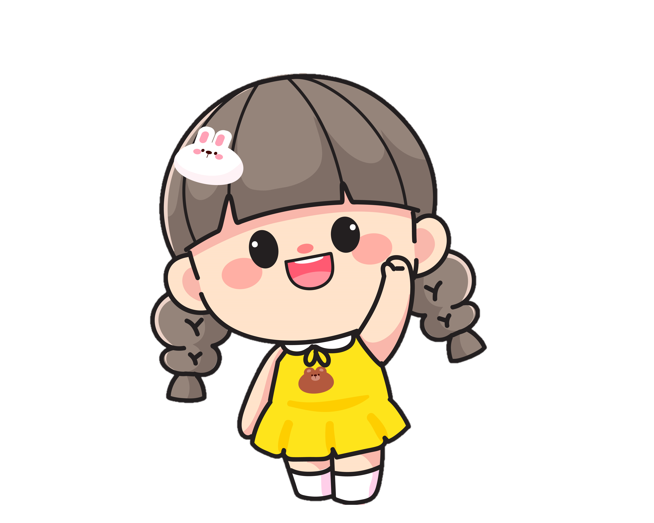
Tranh vẽ gì ?

Slide 6
KHÁM PHÁ & LUYỆN TẬP

Slide 7




Luyện đọc thành tiếng

Slide 8




ĐỌC MẪU
Mắt dõi
Tai nghe
Tay dò
Mắt dõi
Tai nghe
Tay dò

Slide 9
Giọng đọc mẫu
- Giọng trong sáng, vui tươi, hồn nhiên
- Nhấn giọng ở những từ ngữ chỉ tên, trạng thái, hoạt động của các sự vật

Slide 10


Gió vườn không mải chơi xa
Nhắc chị cửa sổ mở ra suốt ngày,
Gió đi lắc lắc cành cây
Giục bác cổ thụ kể ngày xa xưa.
Tìm hoa làn gió nhẹ đưa
Hương thơm tặng bướm ong vừa bay qua,
Gió vẽ lên mái tranh nhà
Một làn khói bếp giúp bà nấu cơm,
Gió thức từ sớm tinh sương
Gió đem mưa đến tưới vườn cho ông,
Gió yêu nhất buổi dạng đông
Con chim dậy hót. Nắng hồng. Trời xanh.
Gió vườn chăm chỉ hiền lành
Làm bao việc nhỏ để thành lớn khôn.
Gió đi từ một góc vườn
Thổi ra trời rộng bốn phương bạn bè
GIÓ VƯỜN

Slide 11


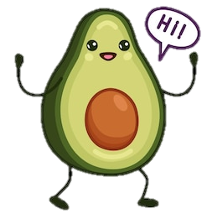

Luyện đọc từ khó
E
tinh sương
Làn khói
rạng đông

Slide 12


Đoạn 1:
Gió vườn không mải chơi xa
Nhắc chị cửa sổ mở ra suốt ngày,
Gió đi lắc lắc cành cây
Giục bác cổ thụ kể ngày xa xưa.
Tìm hoa làn gió nhẹ đưa
Hương thơm tặng bướm ong vừa bay qua,
Gió vẽ lên mái tranh nhà
Một làn khói bếp giúp bà nấu cơm,
Gió thức từ sớm tinh sương
Gió đem mưa đến tưới vườn cho ông,
Gió yêu nhất buổi dạng đông
Con chim dậy hót. Nắng hồng. Trời xanh.
1

Slide 13
Đoạn 2:
Gió vườn chăm chỉ hiền lành
Làm bao việc nhỏ để thành lớn khôn.
Gió đi từ một góc vườn
Thổi ra trời rộng bốn phương bạn bè
2

Slide 14


Luyện đọc câu
Gió vườn không mải chơi xa
Nhắc chị cửa sổ mở ra suốt ngày,
Gió đi lắc lắc cành cây
Giục bác cổ thụ kể ngày xa xưa.
Tìm hoa làn gió nhẹ đưa
Hương thơm tặng bướm ong vừa bay qua,
Gió vẽ lên mái tranh nhà
Một làn khói bếp giúp bà nấu cơm,
Gió thức từ sớm tinh sương
Gió đem mưa đến tưới vườn cho ông,
Gió yêu nhất buổi dạng đông
Con chim dậy hót. Nắng hồng. Trời xanh.

Slide 15
Luyện đọc câu
Gió vườn chăm chỉ hiền lành
Làm bao việc nhỏ để thành lớn khôn.
Gió đi từ một góc vườn
Thổi ra trời rộng bốn phương bạn bè

Slide 16


LUYỆN ĐỌC TRONG NHÓM
Yêu cầu
Yêu cầu
Phân công đọc trong nhóm
Tất cả thành viên đều đọc
Giải nghĩa từ cùng nhau

Slide 17

LUYỆN ĐỌC TRONG NHÓM
Tiêu chí đánh giá
Tiêu chí đánh giá
Đọc đúng
Đọc to, rõ
Đọc ngắt, nghỉ, đúng nhịp thơ

Slide 18
LUYỆN ĐỌC Trước lớp
Tiêu chí đánh giá
1. Đọc đúng
2. Đọc to, rõ
3. Đọc ngắt, nghỉ đúng nhịp thơ

Slide 19

Luyện đọc hiểu

Slide 20
GIẢI THÍCH TỪ KHÓ HIỂU
Trong bài đọc Gió Vườn, có từ nào em chưa hiểu nghĩa?
CÓ TỪ NÀO BẠN CẢM THẤY KHÓ HIỂU KHÔNG NÀO?

Slide 21
GIẢI THÍCH TỪ KHÓ HIỂU
Thổi: (Nghĩa trong bài) lan toả việc tốt , việc có ích

Slide 22
GIẢI THÍCH TỪ KHÓ HIỂU
Trời rộng bốn phương: Khắp muôn nơi

Slide 23
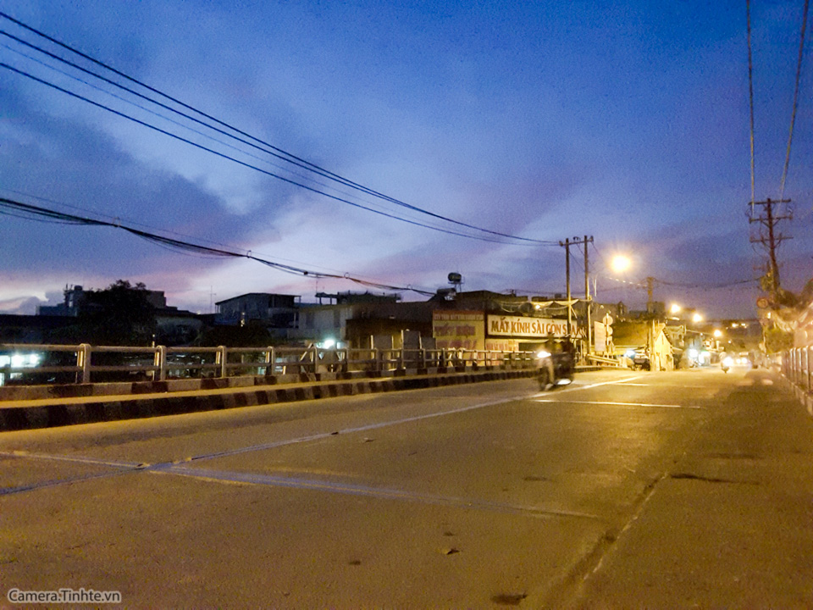
GIẢI THÍCH TỪ KHÓ HIỂU
Tinh sương: Khoảng thời gian mới chuyển từ đêm sang ngày, còn nhìn thấy sao và còn sương mù

Slide 24
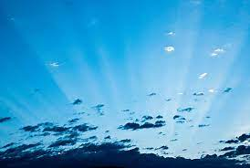
GIẢI THÍCH TỪ KHÓ HIỂU
Rạng Đông: Khoảng thời gian trước lúc mặt trời mọc, bầu trời ở phía Đông hừng sáng,.....

Slide 25



Cùng tìm hiểu bài
1. Gió thân thiết với mỗi sự vật dưới đây như thế nào ?
2. Những việc làm nào dưới đây cho thấy gió rất chăm chỉ ?
3. Gió yêu nhất buổi nào trong ngày ? Vì sao ?
4. Theo em vì sao nói gió '' Làm bao việc nhỏ để thành lớn khôn''
5. Hai dòng thơ cuối bài muốn nói điều gì ?
* Học thuộc lòng 10 dòng thơ em thích

Slide 26
Cùng tìm hiểu bài
1. Gió thân thiết với mỗi sự vật dưới đây như thế nào ?
Gió thân thiết với mỗi sự vật :
+ Cửa sổ : nhắc chị mở cửa sổ ra để gió vào chơi
+ Cổ thụ : nghe bác cổ thụ kể chuyện ngày xưa
+ Đàn bướm : đưa hương thơm của hoa đến cho bướm

Slide 27

Cùng tìm hiểu bài
2. Những việc làm nào dưới đây cho thấy gió rất chăm chỉ ?
Những việc làm thấy gió rất chăm chỉ:
+ Giúp bà thổi bếp nấu cơm
+ Thức sớm đem mưa đến tưới vườn cho ông

Slide 28

Cùng tìm hiểu bài
3. Gió yêu nhất buổi nào trong ngày ? Vì sao ?
Gió yêu nhất buổi sớm mai - rạng đông, vì đó là thời khắc vạn vật thức dậy một ngày mới, cảnh vật đẹp: nắng hồng, trời xanh, chim hót.....

Slide 29

Ý nghĩa đoạn 1
Những việc làm tốt và sở thích của gió vườn

Slide 30
Cùng tìm hiểu bài
4. Theo em vì sao nói gió
'' Làm bao việc nhỏ để thành lớn khôn''
Gió nói " Làm bao việc nhỏ để thành lớn khôn'' Vì qua làm việc, dù là những việc làm nhỏ, gió học được nhiều điều mới, rút được nhiều kinh nghiệm, tích luỹ dần để ngày càng lớn khôn và làm được nhiều việc có ích hơn nữa

Slide 31
Cùng tìm hiểu bài
5. Hai dòng thơ cuối bài muốn nói điều gì ?
Hai dòng thơ cuối bài muốn nói: Gió từ một khu vườn nhỏ, đi khắp nơi sẽ gặp nhiều bạn mới, chúng ta đi nhiều nơi, gặp nhiều người sẽ học thêm được nhiều điều tốt và có thêm nhiều niềm vui

Slide 32
Ý nghĩa đoạn 2
Nhờ chăm chỉ hiền lành, biết làm việc tốt, gió vườn lớn khôn và có bạn bè ở muôn nơi

Slide 33
Theo bạn,
nội dung chính của bài đọc là gì?
Gió vườn chăm chỉ suốt ngày làm được nhiều việc để giúp đỡ mọi người, mọi vật

Slide 34
Ý nghĩa bài đọc
Chăm chỉ làm việc, gắn bó với công việc sẽ giúp mỗi người lớn khôn và có thêm nhiều bạn tốt ở mọi nơi

Slide 35
Luyện đọc lại
Chặng 3

Slide 36

Em sẽ đọc bài thơ với giọng điệu như thế nào?

Slide 37
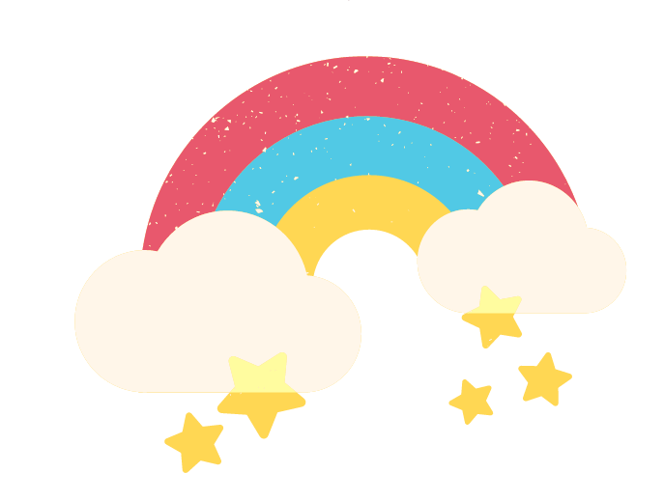
GIỌNG ĐIỆU
Giọng trong sáng, vui tươi, trong trẻo
Nhấn giọng ở những từ ngữ chỉ màu sắc, hoạt động, trạng thái của người và vật .

Slide 38
LẮNG NGHE ĐỌC MẪU
Gió vẽ lên mái tranh nhà
Một làn khói bếp giúp bà nấu cơm,
Gió thức từ sớm tinh sương
Gió đem mưa đến tưới vườn cho ông,
Gió yêu nhất buổi dạng đông
Con chim dậy hót . Nắng hồng. Trời xanh.
Gió vườn chăm chỉ hiền lành
Làm bao việc nhỏ để thành lớn khôn.
Gió đi từ một góc vườn
Thổi ra trời rộng bốn phương bạn bè

Slide 39


LUYỆN ĐỌC TRONG NHÓM
1. Đọc đúng.
2. Đọc to, rõ.
3. Đọc ngắt, nghỉ đúng chỗ.

Slide 40
Luyện đọc trước lớp
Tiêu chí đánh giá
1. Đọc đúng.
2. Đọc to, rõ.
3. Đọc ngắt, nghỉ đúng chỗ.

Slide 41

BÌNH CHỌN NHÓM ĐỌC HAY NHẤT

Slide 42

ĐỌC MỞ RỘNG
CHẶNG 4
Sinh hoạt câu lạc bộ đọc sách
Chủ điểm: '' Mảnh ghép yêu thương "

Slide 43

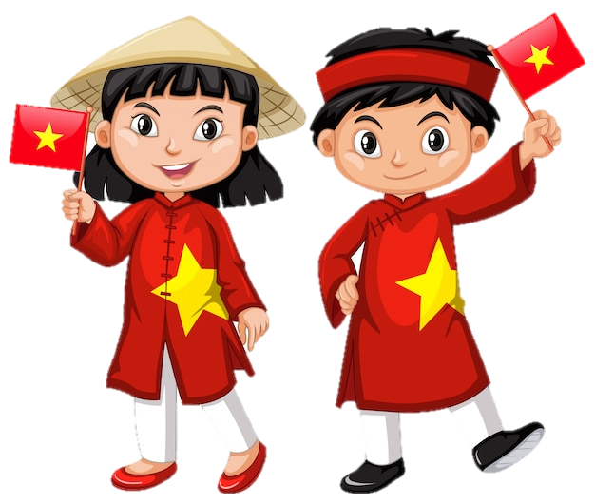


Đọc 1 bài văn về chủ đề " Mảnh ghép yêu thương"
Viết nhật ký đọc sách
Cùng chia sẻ với bạn

Slide 44
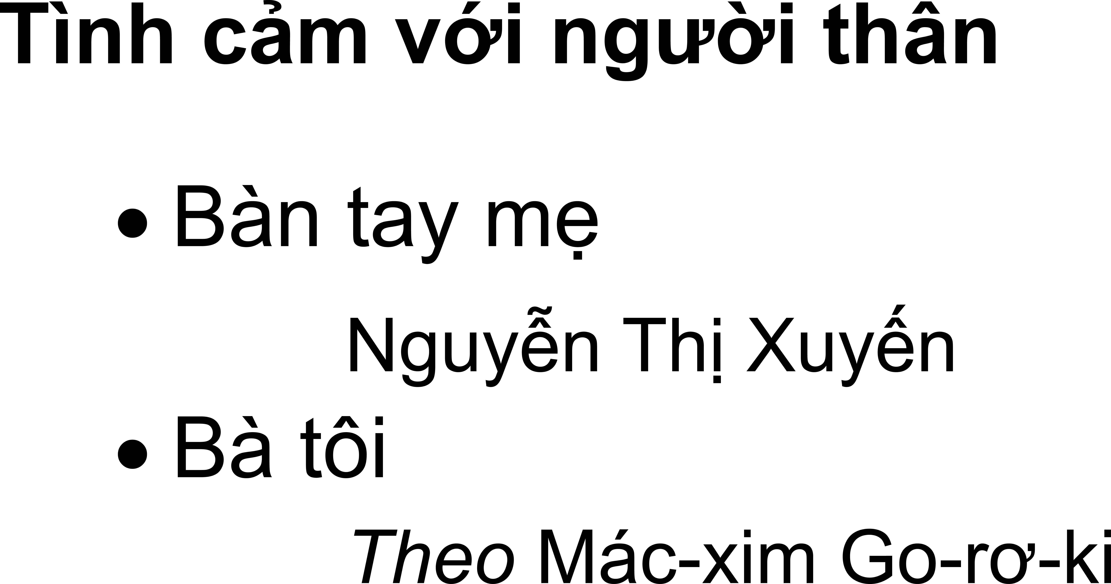
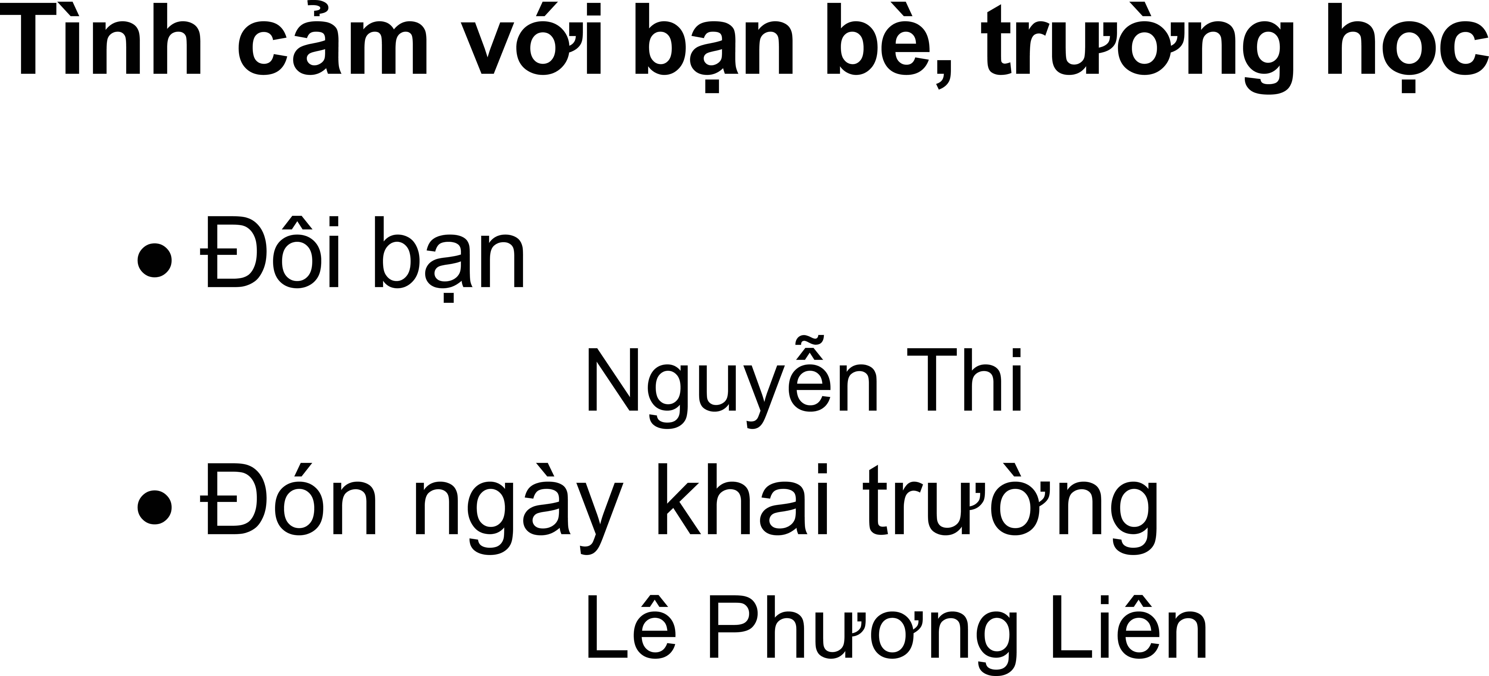
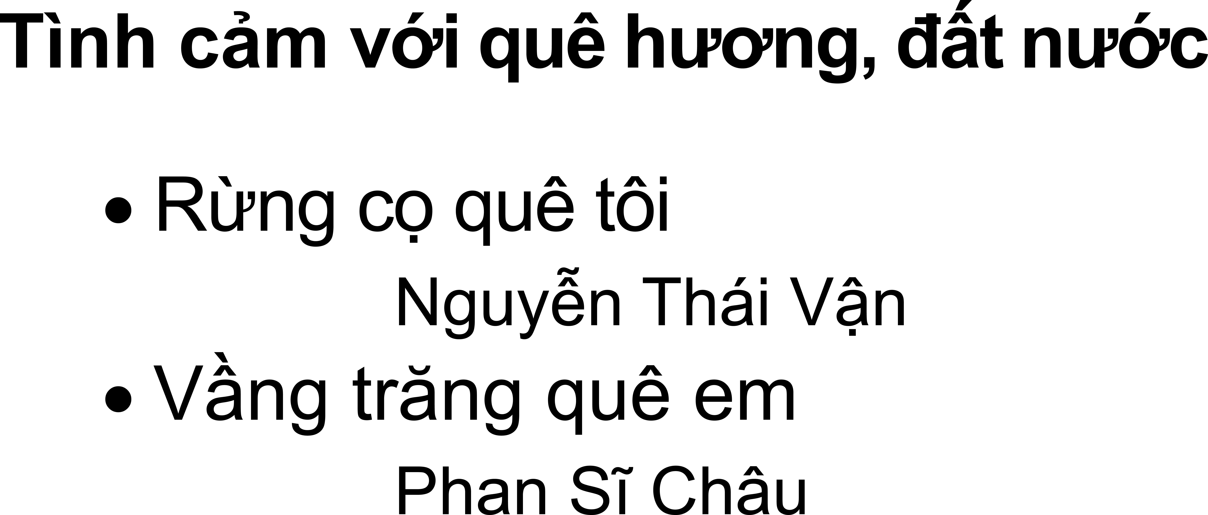
Đọc một bài văn về chủ đề '' Mảnh ghép yêu thương"

Slide 45
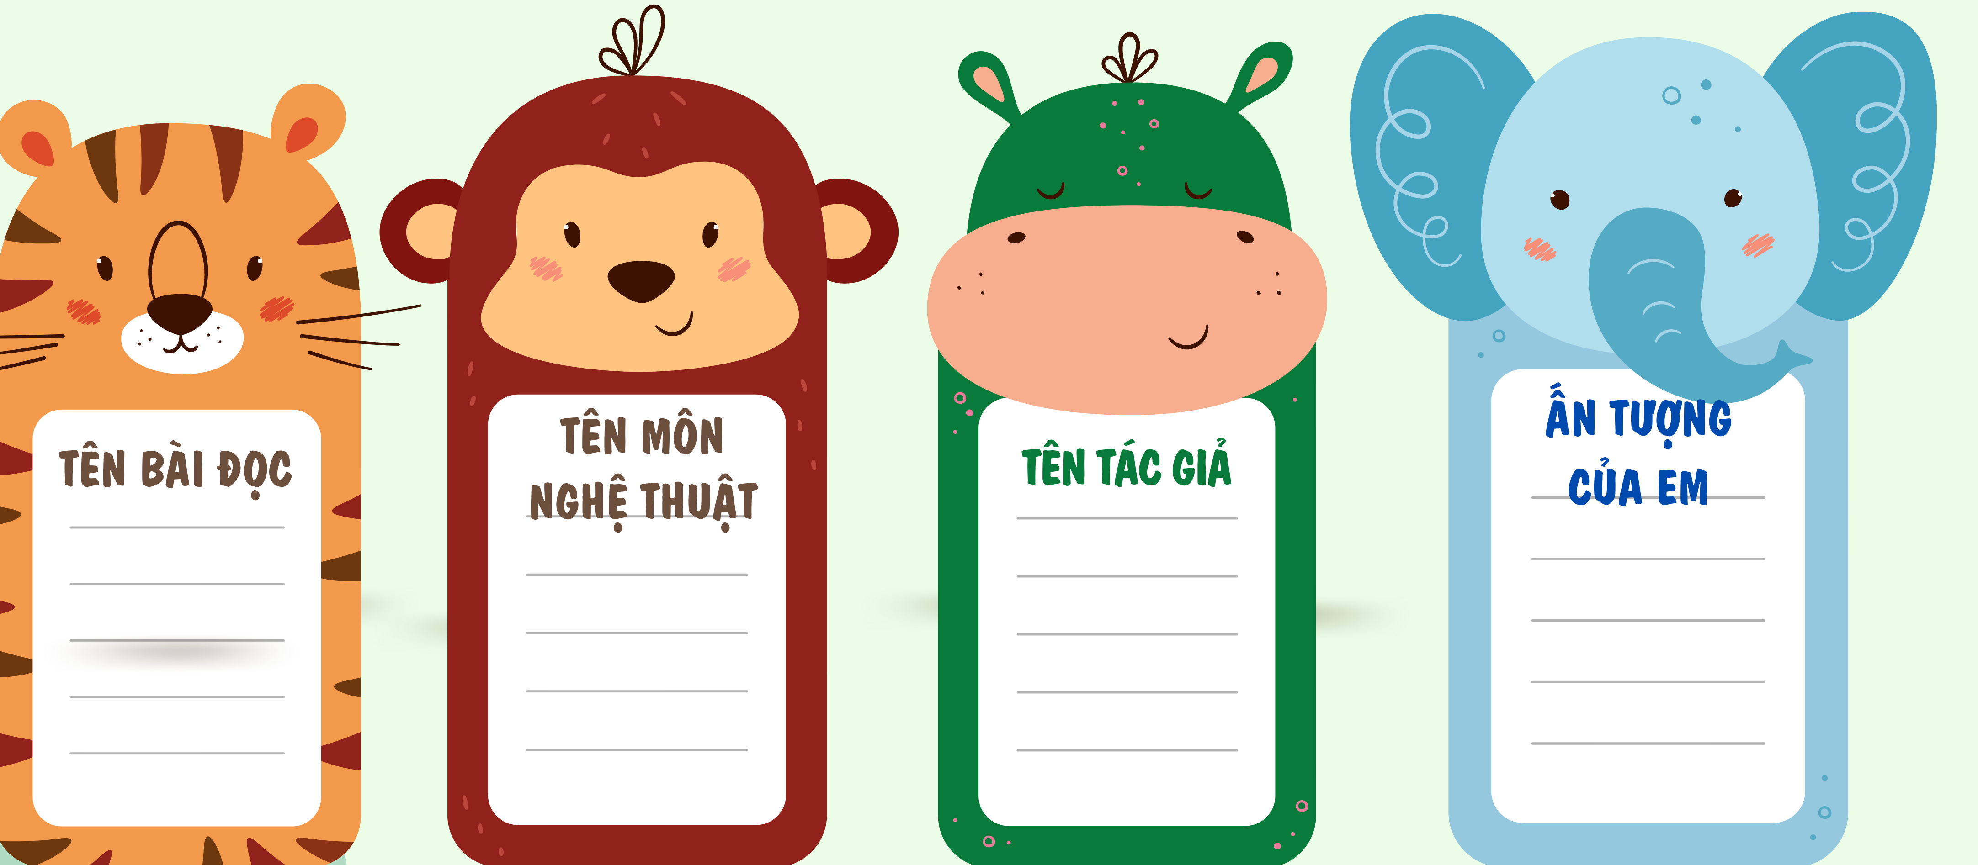
Viết nhật kí đọc sách
Nhật ký đọc sách
Tên:.............
Lớp:.............
Lớp:.............
lÍ DO

Slide 46
Nhật ký đọc sách
Tên:.............
Lớp:.............
lÍ DO

Slide 47

Chia sẻ
+ Bài văn đã đọc
+ Nhật kí đọc sách
+ Tình cảm, suy nghĩ bản thân sau khi đọc bài văn

Slide 48

TẠM BIỆT HẸN GẶP LẠI

